Slide 1
Contabilidad Básica
Conceptos Generales

Slide 2
DEFINICIÓN
LA CONTABILIDAD es una técnica auxiliar de la Economía, cuya finalidad es apoyar los procesos en la Administración de una empresa de manera de aportarle eficiencia. La información que entrega sirve a los Ejecutivos para orientar la Toma de Decisiones con respecto al futuro de la organización. Es el arte de registrar, clasificar y sintetizar en forma significativa expresándolos en dinero los actos y las operaciones que tengan aunque sea parcialmente características financieras y de interpretar sus resultados.

Slide 3
FUNCIONES
Históricas, se manifiesta por el registro cronológico de los hechos económicos que van apareciendo en la vida de la empresa Ejm: La anotación por orden de fechas de todos los cobros y pagos que se van realizando.
Estadística, es el reflejo de los hechos económicos en cantidades que dan una visión real de la forma como queda afectada la situación de la empresa Ejm: Ver el crecimiento de la empresa en cinco años.

Slide 4
FUNCIONES
Económica, estudia el proceso que se sigue para la obtención del producto Ejm: Costo – beneficio.
Financiera, analiza la obtención de los recursos, para hacer frente a los compromisos de la empresa Ejm: Ver con que dinero cuenta la empresa, conocer los plazos de cobros a clientes y compromisos de pago a acreedores.

Slide 5
FUNCIONES
Fiscal, es saber cómo le afecta las disposiciones fiscales, conocer todos los impuestos existentes Ejm: Iva, Renta, Impuesto único, etc.
Legal, conocer los artículos del código de comercio, código del trabajo y otras leyes que puedan afectar a la empresa para que la contabilidad refleje de manera legal el contenido de la actividad Ejm: Salud, AFP, etc.

Slide 6
OBJETIVO
Proporcionar una imagen numérica de la que en realidad sucede en la vida y en la actividad de la empresa, conocer el Patrimonio y sus modificaciones.
Proporcionar una base en cifras para orientar las actuaciones de gerencia en su toma de decisiones.
Proporcionar la justificación de la correcta gestión de los recursos de la empresa.

Slide 7
LA CONTABILIDAD COMO SISTEMA
Dentro del macro-sistema “empresa” existen una variedad de Subsistemas de Información Administrativa, entre los cuales encontramos el Subsistema de Información Contable.

Slide 8
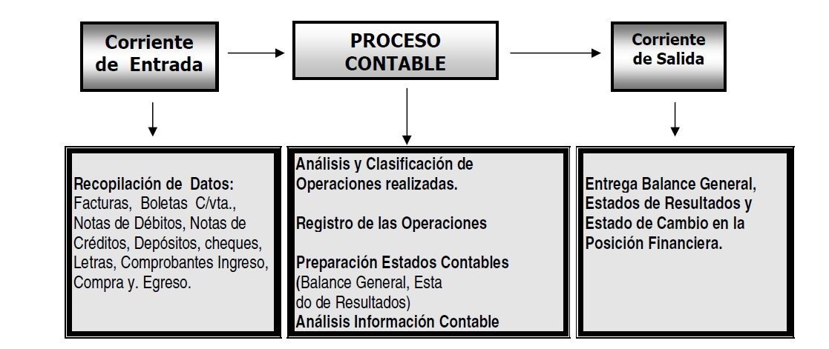
LA CONTABILIDAD COMO SISTEMA

Slide 9
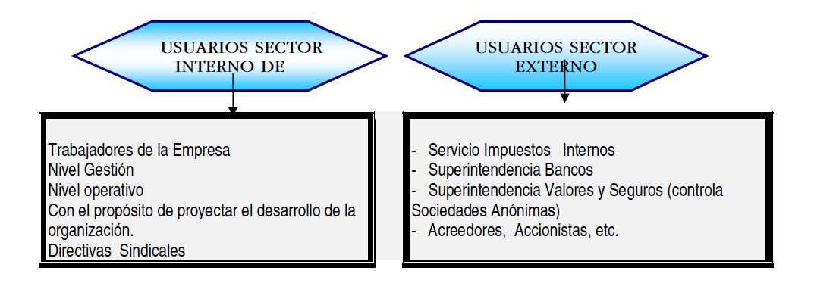
LA CONTABILIDAD COMO SISTEMA

Slide 10
CARACTERÍSTICAS DE LA INFORMACIÓN CONTABLE
1. Exacta Responder con exactitud a los datos consignados en los documentos originales (facturas, cheques, y otros) | 2. Verdadera y fidedigna Los registros e informes deben expresar la real situación de los hechos.
3. Clara La información debe ser presentada de tal forma que su contenido no induzca a error y comprendida por el común de los miembros de la empresa. | 4. Referida a un nivel Elaborada según el destinatario.
5. Económica Con un costo inferior al beneficio que reporta. | 6. Oportuna Que esté disponible al momento en que se requiera su información.

Slide 11
PRINCIPIOS CONTABLES
Con el objeto de que los estados financieros puedan ser entendidos por terceros, es necesario que sean
preparados con sujeción a un cuerpo de reglas o convenciones previamente conocidas y de aceptación general.
Los principios son pocos y representan las presunciones básicas sobre las que descansan las normas.
Necesariamente derivan de los factores económicos y políticos del medio ambiente, de las formas de pensar y de las
costumbres de todos los segmentos de la comunidad que involucra al mundo de los negocios.
A continuación se resumen los Principios Contables de Aceptación General, los que son determinados por
las características del medio ambiente en el cual se desenvuelve la contabilidad.

Slide 12
PRINCIPIOS CONTABLES
Equidad: La equidad entre intereses opuestos debe ser una preocupación constante en contabilidad, puesto que los que se sirven de, o utilizan los datos contables, puedan encontrarse ante el hecho de que sus intereses particulares se hallen en conflicto. De esto se desprende que los estados financieros deben prepararse de tal modo que reflejen con equidad los distintos intereses en juego en una entidad. Este principio en el fondo es el postulado básico o principio fundamental al que está subordinado el resto.
Entidad Contable: Los estados financieros se refieren a entidades económicas específicas, que son distintas al dueño o dueños de la misma.

Slide 13
PRINCIPIOS CONTABLES
Empresa en Marcha: Se presume que no existe un límite de tiempo en la continuidad operacional de la entidad económica y por consiguiente, los cifras presentadas no están reflejadas a sus valores estimados de realización. En los casos en que exista evidencias fundadas que prueben lo contrario, deberá dejarse constancia de este hecho y su efecto sobre la situación financiera.
Bienes Económicos: Los estados financieros se refieren a hechos, recursos y obligaciones económicas susceptibles de ser valorizados en términos monetarios.

Slide 14
PRINCIPIOS CONTABLES
Moneda: La contabilidad mide en términos monetarios, lo que permite reducir todos sus componentes heterogéneos a un común denominador.
Período de Tiempo: Los estados financieros resumen la información relativa a períodos determinados de tiempo, los que son conformados por el ciclo normal de operaciones de la entidad, por requerimientos legales u otros.

Slide 15
PRINCIPIOS CONTABLES
Devengado: La determinación de los resultados de operación y la posición financiera deben tomar en consideración todos los recursos y obligaciones del período aunque éstos hayan sido o no percibidos o pagados, con el objeto que de esta manera los costos y gastos puedan ser debidamente relacionados con los respectivos ingresos que generan.
Realización: Los resultados económicos sólo deben computarse cuando sean realizados, o sea cuando la operación que las origina queda perfeccionada desde el punto de vista de la legislación o prácticas comerciales aplicables y se hayan ponderado fundadamente todos los riesgos inherentes a tal operación. Debe establecerse con carácter general que el concepto “realizado” participa del concepto de devengado.

Slide 16
PRINCIPIOS CONTABLES
Costo Histórico: El registro de las operaciones se basa en costos históricos (producción, adquisición o canje); salvo que para concordar con otros principios se justifique la aplicación de un criterio diferente (valor de realización). Las correcciones de las fluctuaciones del valor de la moneda, no constituyen alteraciones a este principio, sino menos ajustes a la expresión numeraria de los respectivos costos.
Objetividad: Los cambios en activos, pasivos y patrimonio deben ser contabilizados tan pronto sea posible medir esos cambios objetivamente.

Slide 17
PRINCIPIOS CONTABLES
Criterio Prudencial: La medición de recursos y obligaciones en la contabilidad, requiere que estimaciones sean incorporadas para los efectos de distribuir costos, gastos e ingresos entre períodos de tiempo relativamente cortos y entre diversas actividades. La preparación de estados financieros, por lo tanto, requiere que un criterio sano sea aplicado en la selección de la base a emplear para lograr una decisión prudente. Esto involucra que ante dos o más alternativas debe elegirse la más conservadora. Este criterio no debe ser afectado por la presunción que los estados financieros podrían ser preparados en base a una serie de reglas inflexibles. En todo caso los criterios adoptados deben ser suficientemente comprobables para permitir un entendimiento del razonamiento que se aplicó.

Slide 18
PRINCIPIOS CONTABLES
Significación o Importancia Relativa: Al ponderar la correcta aplicación de los principios y normas, deben necesariamente actuarse con sentido práctico. Frecuentemente se presentan situaciones que no encuadran con los principios y normas aplicables y que, sin embargo, no presentan problemas debido a que el efecto que producen no distorsiona a los estados financieros considerados en su conjunto. Desde luego, no existe una línea demarcatoria que fije los límites de lo que es y no es significativo, y debe aplicarse el mejor criterio para resolver lo que corresponda en cada caso de acuerdo con las circunstancias, teniendo en cuenta factores tales como el efecto relativo en los activos, pasivo, patrimonio, o en el resultado de las operaciones del ejercicio contable.

Slide 19
PRINCIPIOS CONTABLES
Uniformidad: Los procedimientos de cuantificación utilizados deben ser uniformemente aplicados de un periodo a otro. Cuando existan razones fundadas para cambiar de procedimientos, deberá informarse este hecho y su efecto.
Contenido de Fondo Sobre la Forma: La contabilidad pone énfasis en el contenido económico de los eventos aun cuando la legislación puede requerir un tratamiento diferente.
Dualidad Económica: La estructura de la contabilidad descansa en esta premisa (partida doble) y está constituida por: a) recursos disponibles para el logro de los objetivos establecidos como meta y b) las fuentes de éstos, las cuales también son demostrativas de los diversos pasivos contraídos.

Slide 20
PRINCIPIOS CONTABLES
Relación Fundamental de los Estados Financieros: Los resultados del proceso contable son informados en forma integral mediante un estado de situación financiera y por un estado de cuentas de resultado, siendo ambos necesariamente complementarios entre si.
Objetivos Generales de la Información Financiera: La información financiera está destinada básicamente para servir las necesidades comunes de todos los usuarios. También se presume que los usuarios están familiarizados con las prácticas operacionales, el lenguaje contable y la naturaleza de la información presentada.
Exposición: Los estados financieros deben contener toda la información y discriminación básica y adicional que sea necesaria para una adecuada interpretación de la situación financiera y de los resultados económicos delante a que se refiere.

Slide 21
INVENTARIOS
ECUACIÓN DEL INVENTARIO
Toda empresa se inicia con un inventario, denominado INVENTARIO INICIAL:
“Es un listado detallado de los bienes y deudas que posee el comerciante, y con los que empieza su actividad comercial”.
Está compuesto por ACTIVO, PASIVO y CAPITAL.

Slide 22
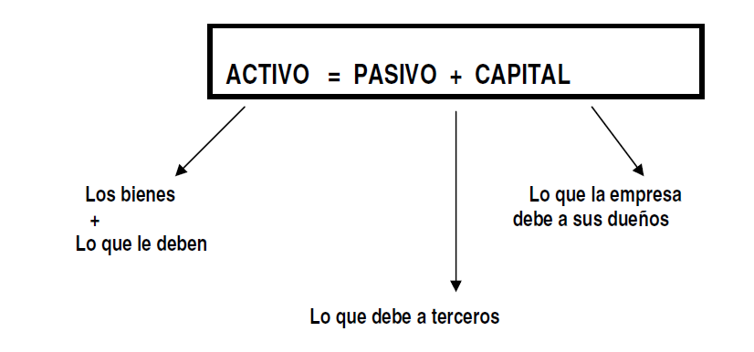
INVENTARIOS
Fórmula de la igual del inventario es:

Slide 23
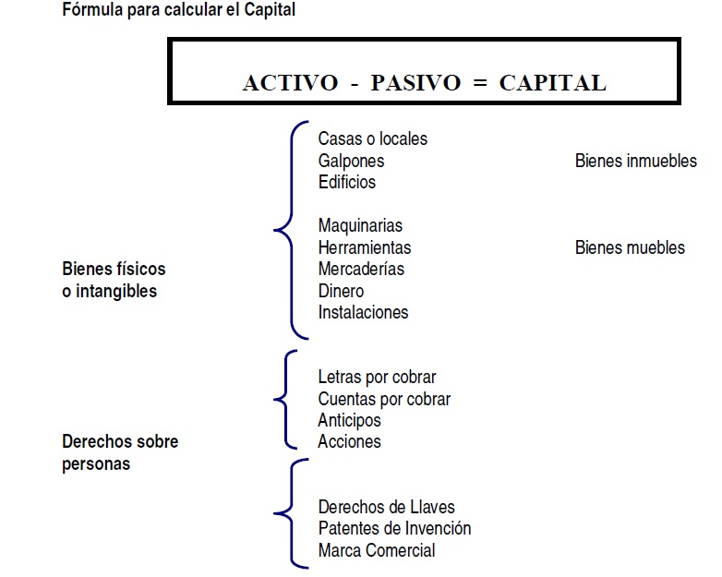

Slide 24
INVENTARIOS
Bienes intangibles
Las deudas o PASIVO, pueden clasificarse en:
SIMPLES
1)Legales: impuestos,
2)Imposiciones previsionales
DOCUMENTADAS
1) Letras
2)Pagarés
CON GARANTÍA
1) Contrato con Garantía
Hipotecaria.
2) Contrato con Garantía Prendaría.

Slide 25
TEORÍA DE INVARIABILIDAD DEL CAPITAL
Según esta teoría, el Capital debe permanecer invariable a fin de determinar su incremento o disminución en el transcurso de un período operacional de la empresa.
De esta forma, una empresa podrá comparar su Capital Inicial con el Capital Final y determinar si:
Capital Inicial < Capital Final = Utilidad
Capital Inicial > Capital Final = Pérdida

Slide 26
Recordar
El Capital aumenta con las utilidades; disminuye con las pérdidas.
Como el Capital no puede variar, se habilitan dos tipos de cuentas:
a) De pérdidas
b) De ganancias.

Slide 27
LA CUENTA
“Es una agrupación sistemática de los cargos y abonos relacionados a una persona o situación de la misma naturaleza, que se registran bajo un encabezamiento o título que los identifica.”

Slide 28
LA CUENTA
Ejemplo:
Ingresos y salidas de dinero en efectivo, se registrará en la cuenta llamada “Caja”. Los dineros que están depositados en el Banco, se registrarán en Cuenta Banco.”
TRATAMIENTO CONTABLE DE LAS “CUENTAS”
Se representa por una T. esquemática que tiene dos partes:

Slide 29
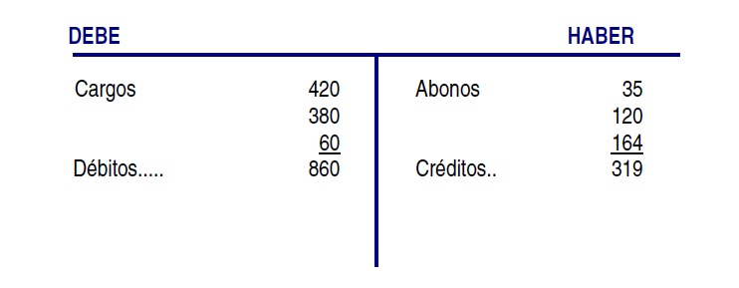
LA CUENTA
DEBE y HABER
Los que sólo son nombres convencionales para identificar izquierda y derecha.

Slide 30
LA CUENTA
CONCEPTOS
a) Las anotaciones registradas al Debe de la cuenta se llaman cargos.
b) Las anotaciones registradas al Haber de la cuenta se llaman abonos.
c) La suma de los cargos se llama: débitos
d) La suma de los abonos se llama: créditos
e) La diferencia entre débitos y créditos se llama saldo.
f) Cuando los débitos son mayores, se llama saldo deudor.
g) Cuando los créditos son mayores, se llama saldo acreedor
h) Cuando débitos y créditos son iguales, se dice que la cuenta está saldada

Slide 31
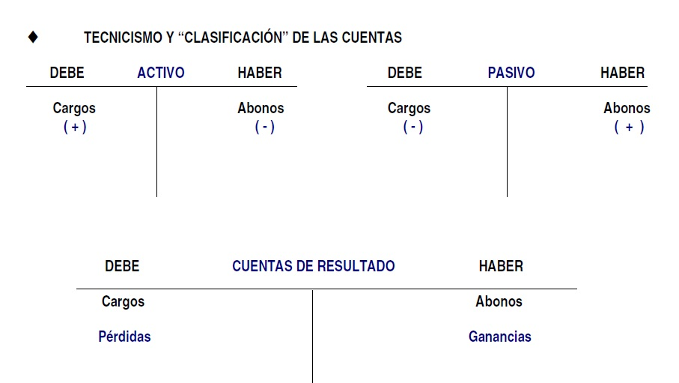
LA CUENTA

Slide 32
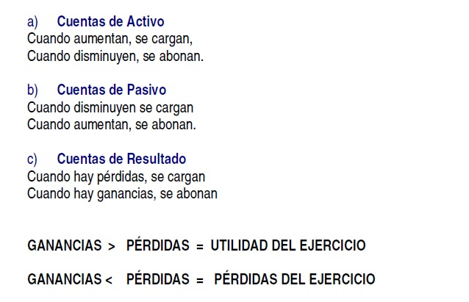
LA CUENTA

Slide 33
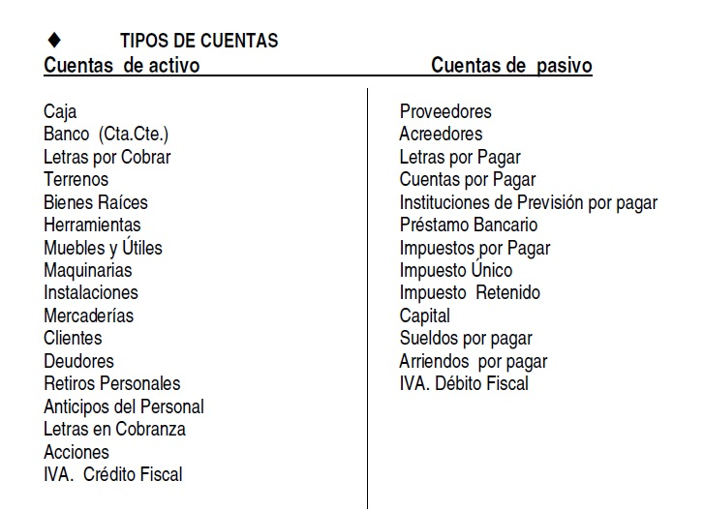
LA CUENTA

Slide 34
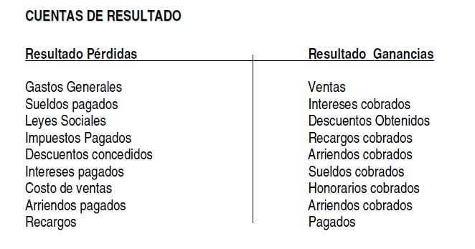
LA CUENTA

Slide 35
LA CUENTA
Recordar
Las cuentas de Activo, si tienen saldo, éste siempre será Deudor.
Las cuentas de Pasivo, si tienen saldo, éste siempre será Acreedor
Las cuentas de Pérdida, tendrán saldo deudor.
Las cuentas de Ganancias, tendrán saldo acreedor.

Slide 36
PLAN DE CUENTAS
“Es el listado de Cuentas que una empresa ha determinado utilizar para el desarrollo de sus procesos contables, lo que dependerá de la naturaleza de las actividades económicas que realice.” (Ej. No es lo mismo la contabilidad de
un hospital que la de un supermercado).

Slide 37
Requisitos del Plan de Cuentas
1) Debe ser amplio, de manera de abarcar todas las actividades de la empresa.
2) Debe ser flexible, para que pueda adaptarse a la evolución de la empresa.
3) Desde el punto de vista formal, debe tener un sistema de codificación numérico de las cuentas, de manera que sea fácil su identificación por grupos.

Slide 38
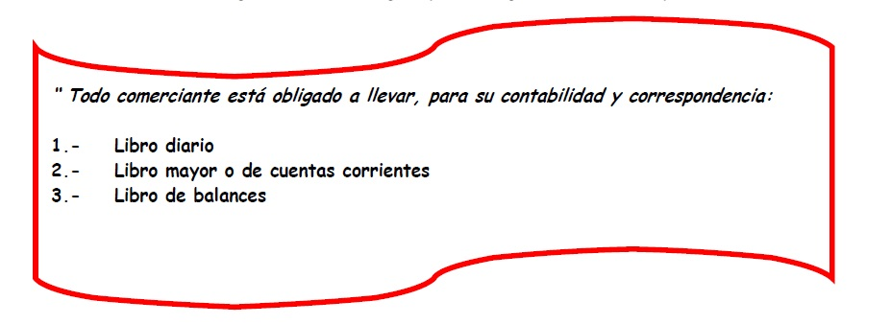
SISTEMA CONTABLE “JORNALIZADOR”

Slide 39
SISTEMA CONTABLE “JORNALIZADOR”
Para que tengan validez legal, estos libros deben estar timbrados por el Servicio de Impuestos Internos.
Se prohíbe:
Alterar el orden y fecha de las operaciones descritas, dejar espacios en blanco, hacer raspaduras o enmienda, borrar, arrancar hojas o alterar la encuadernación.

Slide 40
SISTEMA CONTABLE “JORNALIZADOR”
El Libro de Balances, se le llama de LIBRO INVENTARIOS Y BALANCES:
Se registrará en éste la primera anotación contable que es el “Inventario Inicial del Comerciante, con sus Activos y sus Pasivos

Slide 41
LIBRO DIARIO
Consta de dos columnas: DEBE y HABER, las que al sumarlas, siempre deberán
totalizar iguales, respondiendo al principio contable de la PARTIDA DOBLE
Las anotaciones que se registran en éste, se llaman ASIENTOS o PARTIDAS CONTABLES

Slide 42
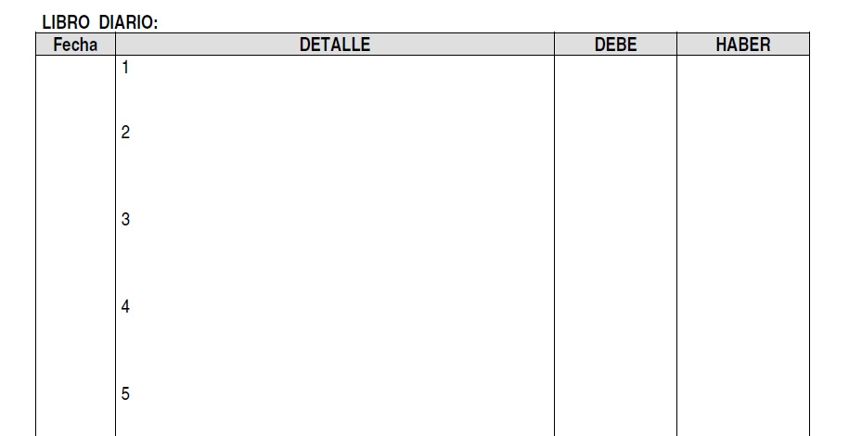
LIBRO DIARIO

Slide 43
Asientos Contables
Se define como la representación gráfica de la “Partida Doble”
Características:
Numeración correlativa; fecha cronológica
Cuentas deudoras (son las que registran “cargos”)
Cuentas acreedoras (las que registran “abonos)
Cargos valorizados (Debe); Abonos valorizados (Haber)
Glosa: breve explicación de la operación comercial que se registra

Slide 44
Asientos Contables
Asiento simple: consta de una cuenta deudora y una cuenta acreedora
Asiento compuesto: una o más cuentas deudoras y acreedoras.

Slide 45
LIBRO MAYOR O DE CUENTAS CORRIENTES
Las transacciones registradas en el Libro Diario, se traspasan al Libro Mayor.
Este libro se representa por una T. Esquemática por cada cuenta con su Debe y Haber.
Función
Agrupar la información y sintetizarla, de manera de proporcionar los datos necesarios para la confección del Balance.

Slide 46

LIBRO MAYOR O DE CUENTAS CORRIENTES

Slide 47
BALANCE GENERAL
Es un Estado Contable final, que muestra a una fecha determinada la situación económica y financiera de una empresa.
Situación económica: a la capacidad que tiene la empresa de generar utilidades.
Situación financiera, entendiendo la capacidad de la empresa para cancelar sus deudas oportunamente

Slide 48
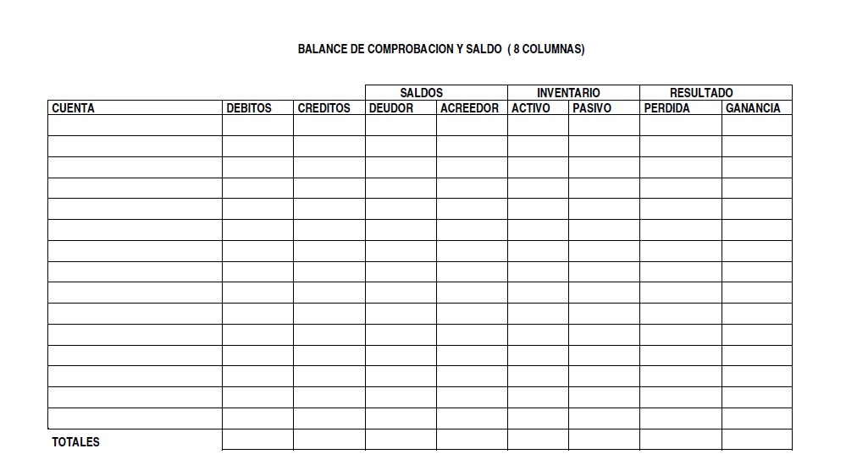
BALANCE GENERAL

Slide 49
BALANCE GENERAL
Formas de presentación del Balance General:
Se confecciona al 31 de Diciembre de cada año.
Balance General Tributario, llamado “Tabular” o “de 8 columnas”
Es un Estado de Resultados. Exigido por el Servicio de Impuestos Internos, para efectos de pagos tributarios. (Declaración Anual de Impuesto a la Renta).

Slide 50
BALANCE GENERAL
Operatoria:
Consta de ocho columnas:
a) Las primeras cuatro, valorizadas, corresponden al Balance de Comprobación y de Saldos (débitos, créditos, saldo deudor y acreedor). SUMAN IGUALES DE DOS EN DOS.
b) Las dos siguientes columnas, corresponden al Inventario, son: ACTIVO y PASIVO. Se registran en éstas los saldos correspondientes según sea el tipo De cuenta. SUMAN DESIGUALES.
c) Las dos últimas columnas, corresponden a RESULTADOS: PÉRDIDAS o GANANCIAS. Se registran aquí los saldos correspondientes. SUMAN DESIGUALES.

Slide 51
BALANCE GENERAL
Se cuadra éste, determinando la diferencia entre ACTIVO y PASIVO y entre PÉRDIDAS y GANANCIAS, la que deberá ser igual.
Finalmente, el resultado de éste será o Pérdida o Ganancia.

Slide 52
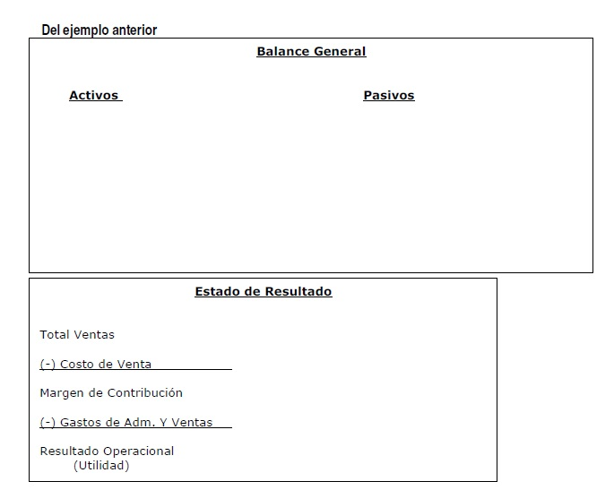
BALANCE GENERAL

Slide 53
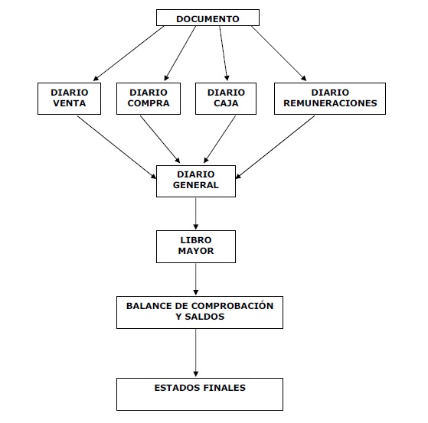
SISTEMA CONTABLE “CENTRALIZADOR”

Slide 54
SISTEMA CONTABLE “CENTRALIZADOR”
Características del Sistema:
1.- Simplifica el registro contable.
2.- Si se usa un sistema manual implica división del trabajo.
3.- Las operaciones se asientan cronológicamente en los diarios auxiliares los que a final del mes se centralizan en forma
resumida en el diario general a través de asientos.
Los libros varían según la naturaleza de la empresa debiéndose llevar un libro por cada una de las principales operaciones
a realizar.
La función y el diseño de los diarios auxiliares dependerán de la empresa que lo adopte, teniendo presente el número de
operaciones y las necesidades de información que esta requiera.

Slide 55
SISTEMA CONTABLE “CENTRALIZADOR”
Base de Contabilización del Sistema
1.- A base de efectivo: Registra las operaciones tal cual como estas sean canceladas.
2.- A base de Acumulación: Contabiliza el compromiso y luego el pago.

Slide 56
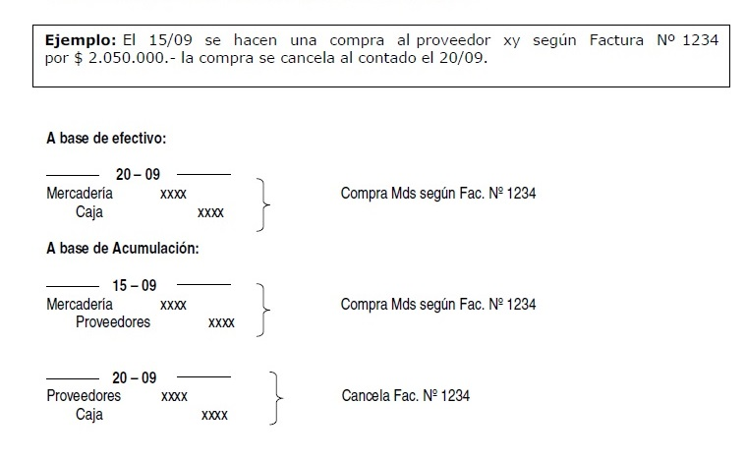
SISTEMA CONTABLE “CENTRALIZADOR”

Slide 57
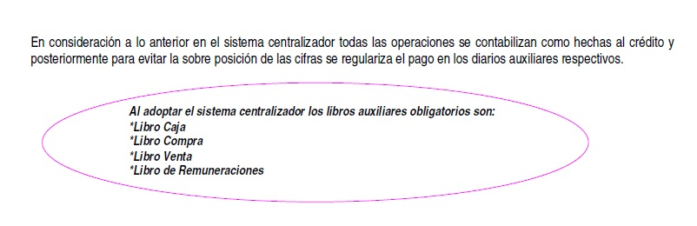

Slide 58
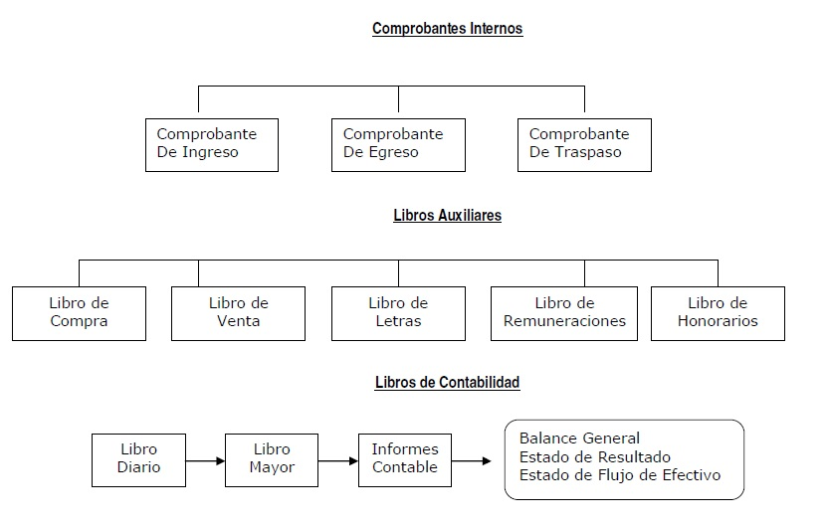

Slide 59
LIBRO COMPRA - VENTA
Impuesto a las Ventas y Servicios
DL. 825 Ley sobre Impuesto a las Ventas y Servicios
Articulo 1º DL. 825: Establécese, a beneficio fiscal, un impuesto sobre las ventas y servicios, que se regirá por las normasde la presente ley.

Slide 60
EL IVA EN LAS COMPRAS Y VENTAS
IVA CREDITO FISCAL: cuando una empresa compra mercaderías tiene que pagar un precio que incluye el valor neto de la mercadería más el impuesto al valor agregado. Para reflejar en la contabilidad el Iva cancelado en las compras se utiliza la cuenta llamada Iva Crédito Fiscal. Esta es una cuenta de Activo, porque el Iva cancelado queda “a favor de la Empresa”, hasta que se haga la compensación con el Iva de las Ventas.

Slide 61
EL IVA EN LAS COMPRAS Y VENTAS
IVA DEBITO FISCAL: cuando la empresa vende mercaderías tiene que cobrar al cliente un precio que incluya el valor de la mercadería más el Impuesto al valor agregado, para reflejar en la contabilidad el Iva de las ventas cobrado al cliente, se utiliza una cuenta llamada Iva Débito Fiscal. Esta es una cuenta de Pasivo, porque el Iva cobrado es un “valor adeudado al fisco”, hasta que se haga la compensación con el Iva de las compras.
Al cierre de cada mes las empresas tienen QUE COMPARAR EL Iva de las compras con el Iva de las ventas para declarar remanente o pago de Impuesto.

Slide 62
EL IVA EN LAS COMPRAS Y VENTAS
IVA CRÉDITO MAYOR IVA DÉBITO: este caso se da cuando el impuesto de las compras supera al impuesto de las ventas.
Como resultado se obtiene un Iva Remanente que se acumula y se traspasa para el mes siguiente, el Iva Remanente es una cuenta de Activo.

Slide 63
EL IVA EN LAS COMPRAS Y VENTAS
IVA DÉBITO MAYOR IVA CRÉDITO: este caso se da cuando el impuesto de las ventas supera al impuesto de las compras.
Como resultado se obtiene un Iva a Pagar, el Iva a Pagar es una cuenta de Pasivo.

